Slide 1

JWT Demo 测试汇报
第25组 曹志伟 孙鲁喆 苏畅
2020-05-29

Slide 2

CONTENT
系统简介
单元测试
功能测试
性能测试

Slide 3

任务分工
单元测试
性能测试
孙鲁喆
功能测试
曹志伟
苏 畅

Slide 4


PART 1
系统简介
Notes:
大家好，我是曹志伟，首先由我为大家介绍我们所测试的系统

Slide 5
JwtDemo
https://github.com/echisan/springboot-jwt-demo
使用 Spring Boot + Spring Security + Jwt 技术实现的基于 Token 的权限管理 Demo
Introduction
用户注册
用户登录
获取任务
创建任务
返回指定字符串
更新任务
删除任务
Notes:
我们测试的对象是Github上一个使用Springboot 、SpringSecurity 和 JWT 实现的基于Token的权限管理Demo。该系统包含6个功能，分别是用户注册、用户登录、获取任务、创建任务、更新任务、删除任务，其中与任务相关的功能并没有实现具体功能，而是返回一段指定字符串以表示功能的成功调用。主要是进行功能调用时的权限管理，不包含功能实现细节

Slide 6

PART 2
单元测试
Notes:
大家好，我是曹志伟，接下来由我为大家介绍单元测试

Slide 7
1
设计测试用例
设计测试用例的步骤包括：画出程序流图，导出基本路径，设计具体测试用例
2
设计测试类及运行
使用IDEA集成Junit4进行测试
Content
3
覆盖率测试
使用IDEA 编译器的自带的 Run With Coverage 进行覆盖率测试，并统计类覆盖率和行代码覆盖率
4
边界测试
设计边界测试用例进行测试，包括设计具体测试用例和进行测试
5
行代码运行效能测试
使用 JProfiler 进行行代码运行效能测试，监控内存消耗情况、GC（JVM垃圾回收）活动情况、类加载情况、线程情况和CPU消耗情况
Notes:
我将分5部分来介绍，分别是设计测试用例、设计测试类及运行、覆盖率测试、边界测试、行代码运行效能测试

Slide 8
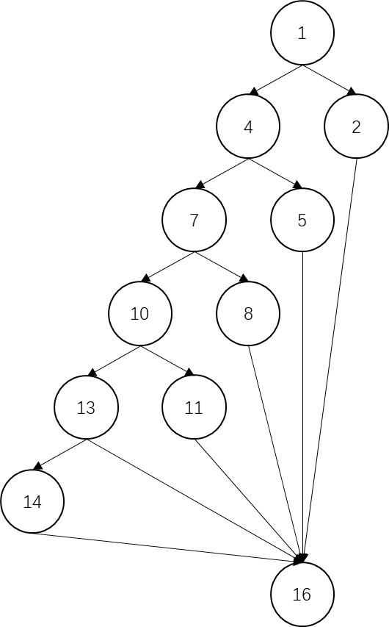
单元测试
程序流程图——注册
设计测试用例
请求
环形路径复杂度：15-11+2=6
基本路径：
路径1：1→ 2 →16
路径2：1→ 4 → 5 → 16
路径3：1→ 4 → 7 → 8 → 16
路径4：1→ 4 → 7 → 10 → 11 → 16
路径5：1→ 4 → 7 → 10 → 13 → 16
路径6：1→ 4 → 7 → 10 → 13 → 14 → 16
设计测试类
及运行
参数
规范检查
覆盖率测试
数据库
查重
边界测试
返回结果
行代码
运行效能测试
Notes:
首先是设计测试用例
如图是注册功能，我们通过代码导出流程图，然后由流程图得到控制流图，最后导出基本路径，计算得到环形路径复杂度为6

Slide 9
单元测试
程序流程图——创建任务
请求
设计测试用例
1
设计测试类
及运行
请求头
检查
4
2
环形路径复杂度：9-7+2=4
基本路径：
路径1：1→ 2 →16
路径2：1→ 4 → 5 → 16
路径3：1→ 4 → 7 → 16
路径4：1→ 4 → 7 → 10 → 16
超时检查
7
5
覆盖率测试
10
边界测试
权限检查
16
行代码
运行效能测试
返回结果
Notes:
然后是创建任务功能，我们通过代码导出流程图，然后由流程图得到控制流图，最后导出基本路径，计算得到环形路径复杂度为4

Slide 10
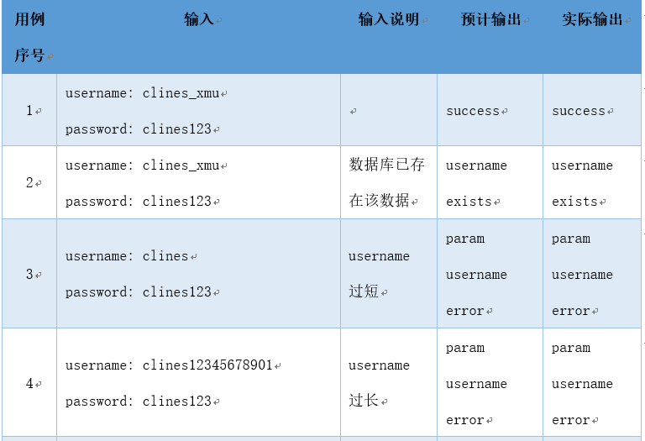
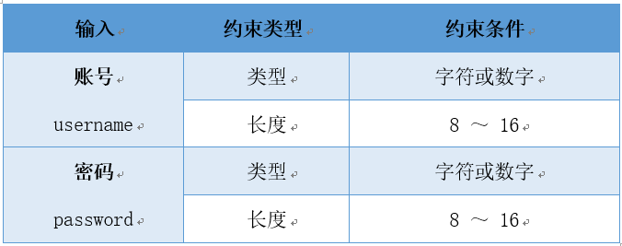
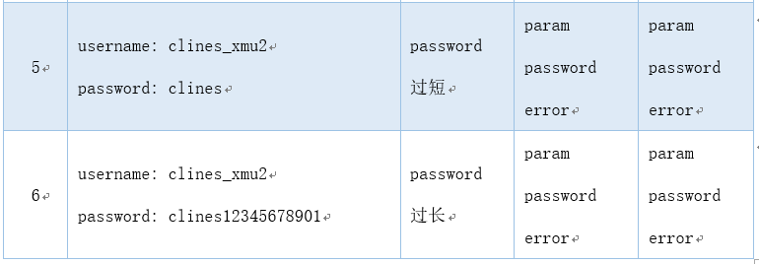
测试用例
单元测试
测试用例——注册
设计测试用例
参数约束
设计测试类
及运行
覆盖率测试
边界测试
行代码
运行效能测试
Notes:
然后是测试用例的设计，如图为注册功能，左边为该功能的参数约束，右边为我们设计的测试用例

Slide 11
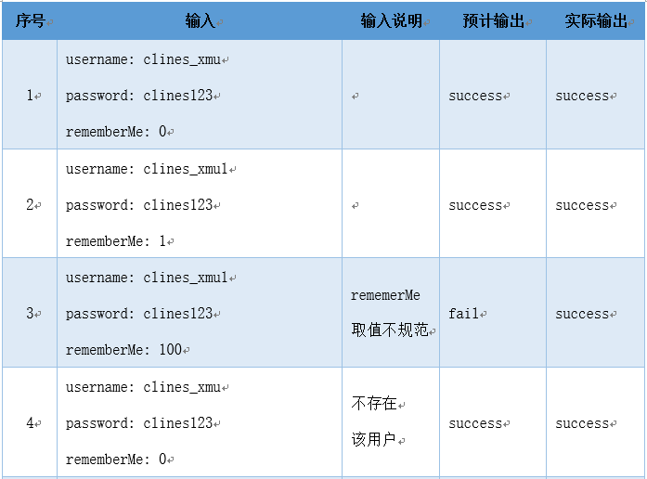
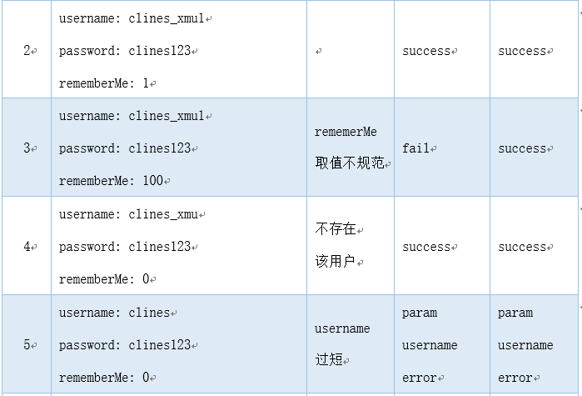
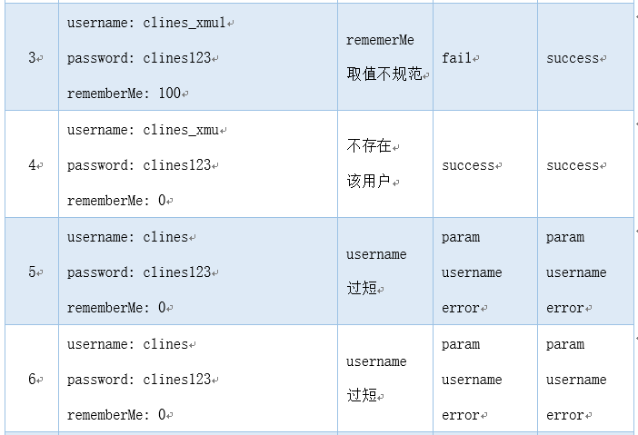
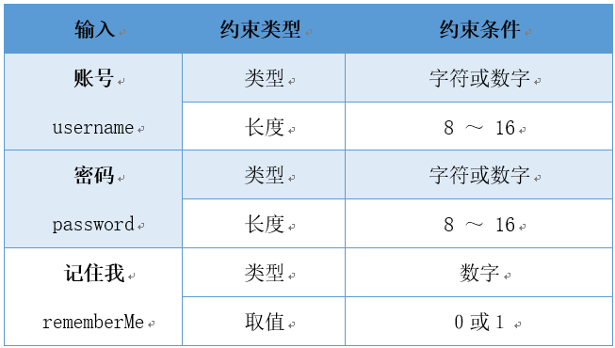
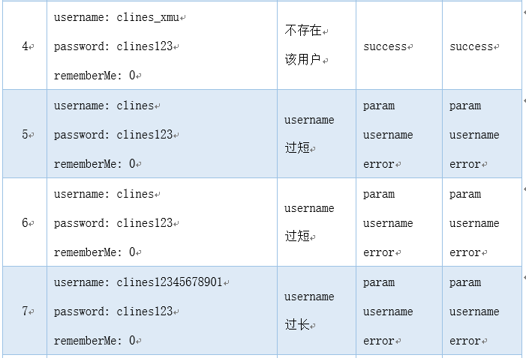
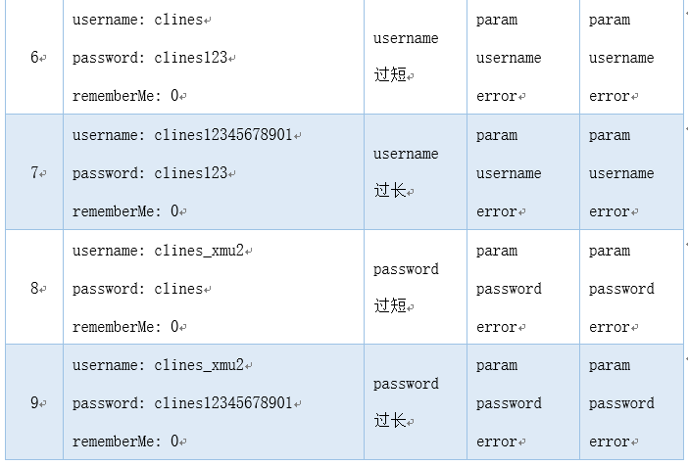
测试用例
单元测试
测试用例——登录
设计测试用例
参数约束
设计测试类
及运行
覆盖率测试
边界测试
行代码
运行效能测试
Notes:
如图为登录功能，左边为该功能的参数约束，相比于注册多了一个参数rememberMe，右边为我们设计的测试用例

Slide 12
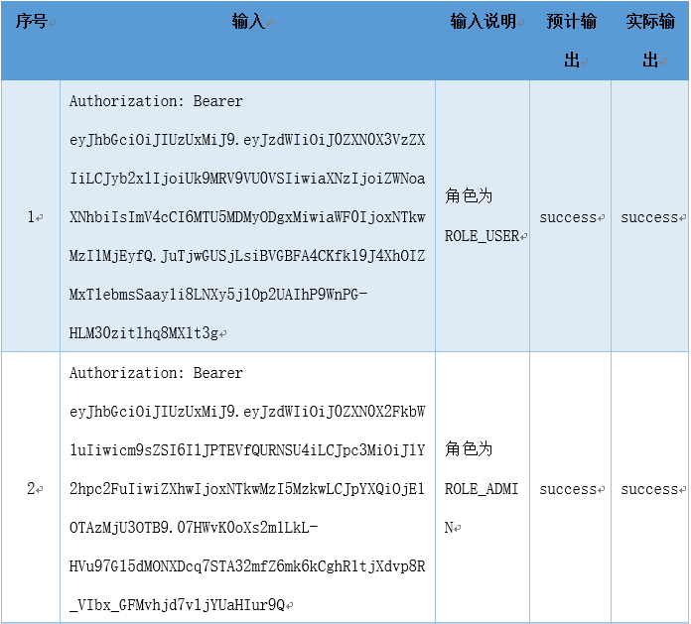
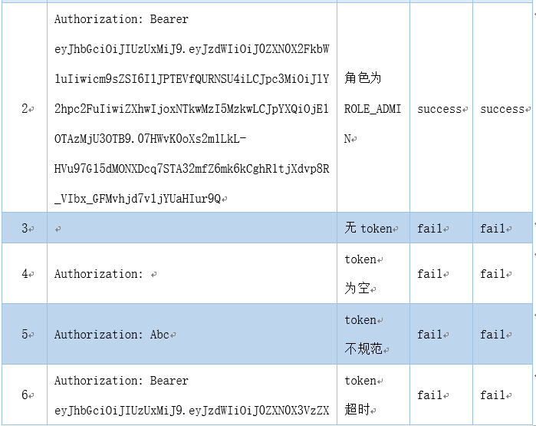
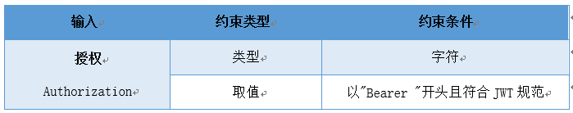
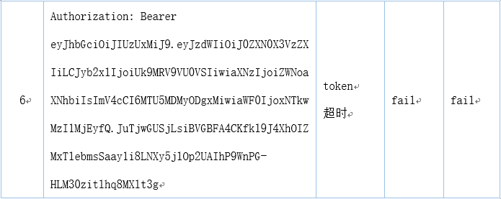
测试用例
单元测试
测试用例——获取任务
设计测试用例
参数约束
设计测试类
及运行
覆盖率测试
边界测试
行代码
运行效能测试
Notes:
然后是获取任务列表功能，其参数为Authorization，右边为我们设计的测试用例，根据token是为空，是否超时，其表示的角色等，进行测试用例的设计

Slide 13
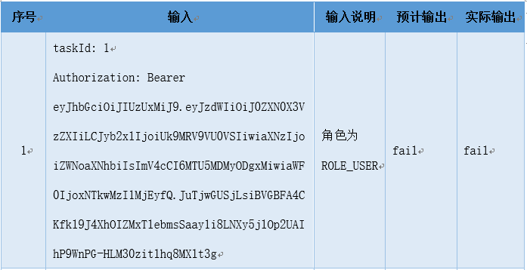
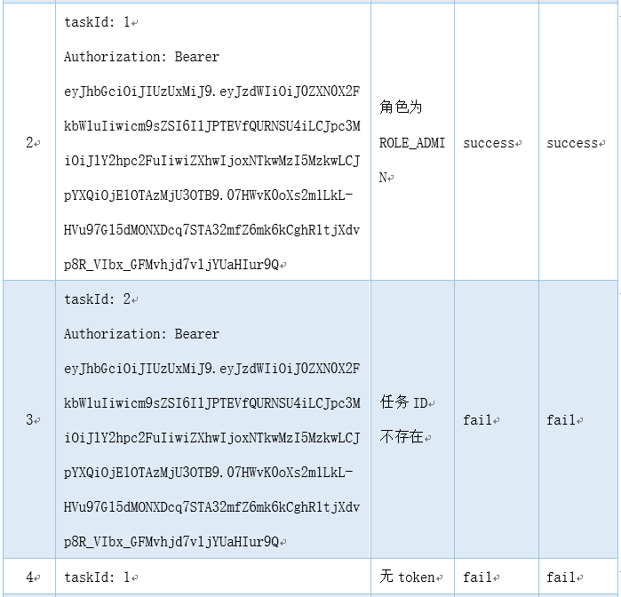
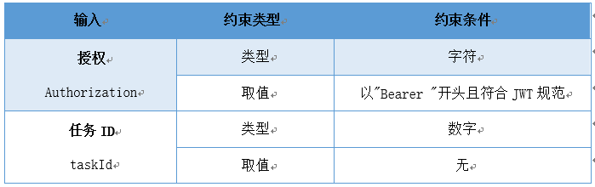
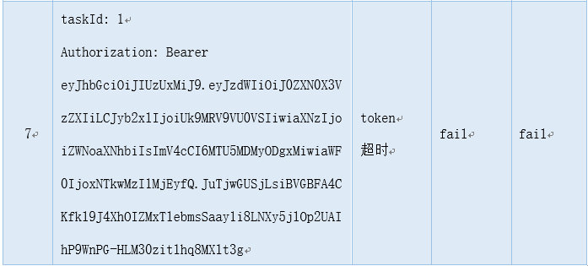
测试用例
单元测试
测试用例——删除任务
设计测试用例
参数约束
设计测试类
及运行
覆盖率测试
边界测试
行代码
运行效能测试
Notes:
然后是获取任务列表功能，其参数为Authorization和taskId，右边为我们设计的测试用例，根据token是为空，是否超时，其表示的角色等，进行测试用例的设计

Slide 14
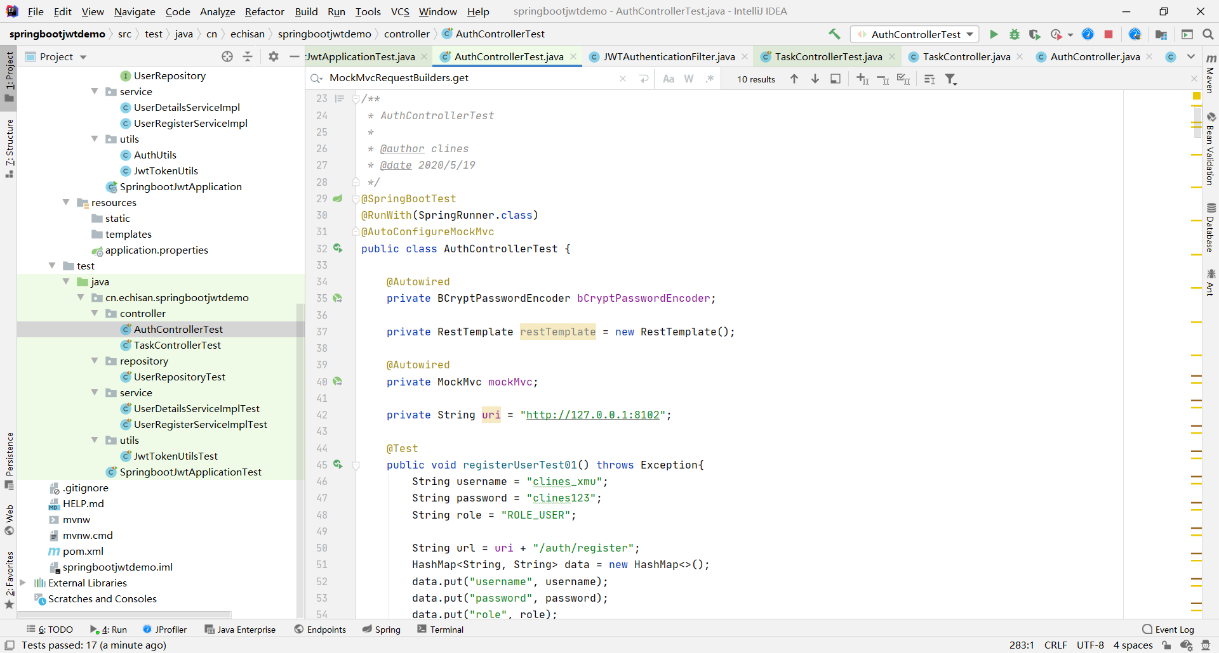
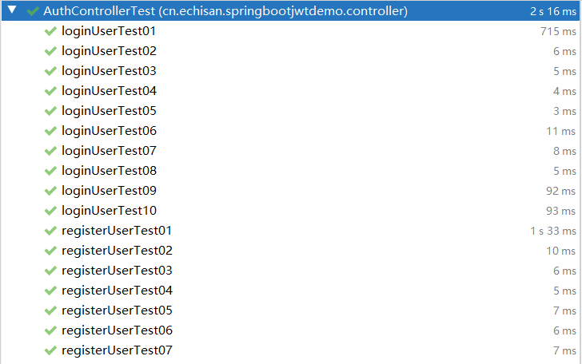
单元测试
注册 & 登录
设计测试用例
设计测试类
及运行
覆盖率测试
边界测试
行代码
运行效能测试
全部通过
Notes:
然后是根据设计的测试用例，进行测试类的设计及运行，如图是注册和登录功能在Controller层的测试类，其结果是全部通过的

Slide 15
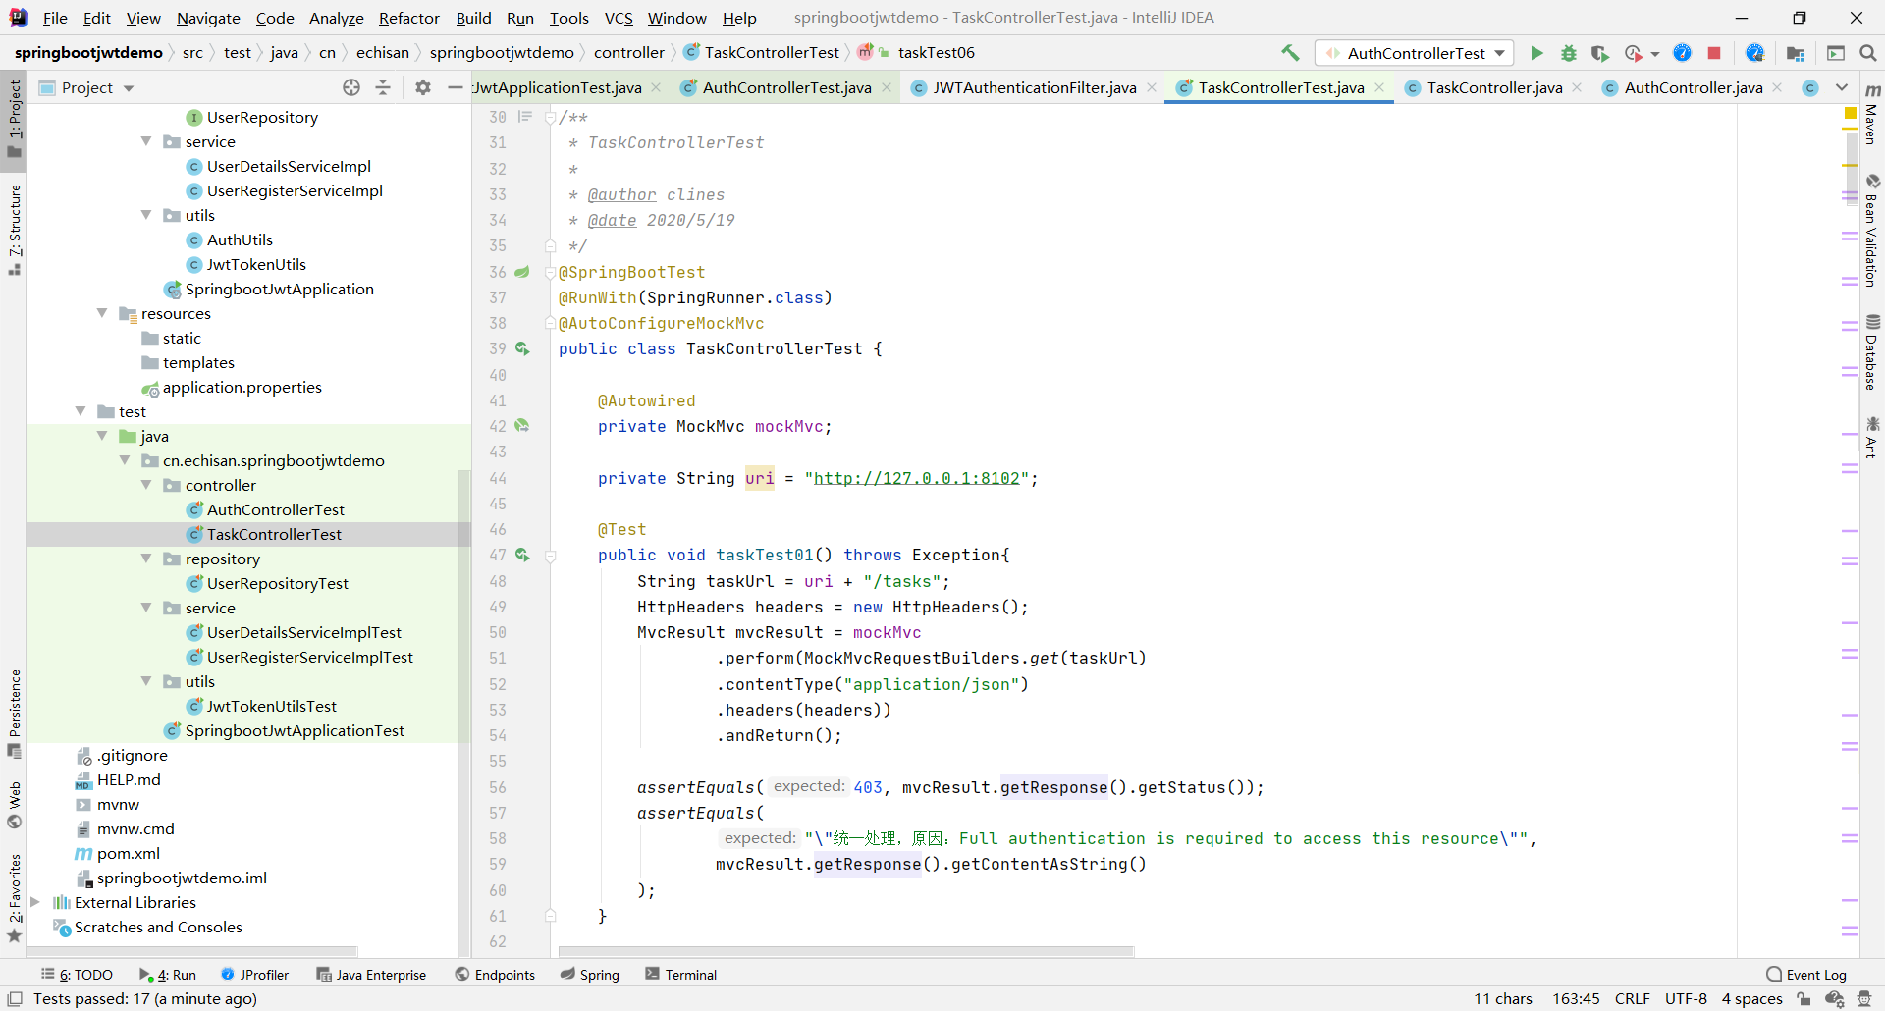
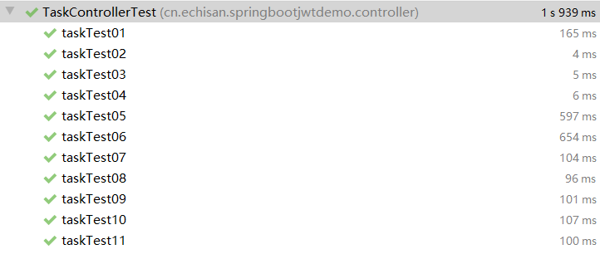
单元测试
任务相关功能
设计测试用例
设计测试类
及运行
覆盖率测试
边界测试
行代码
运行效能测试
全部通过
Notes:
然后是与任务相关的功能在Controller层的测试类，其结果也是全部通过的

Slide 16
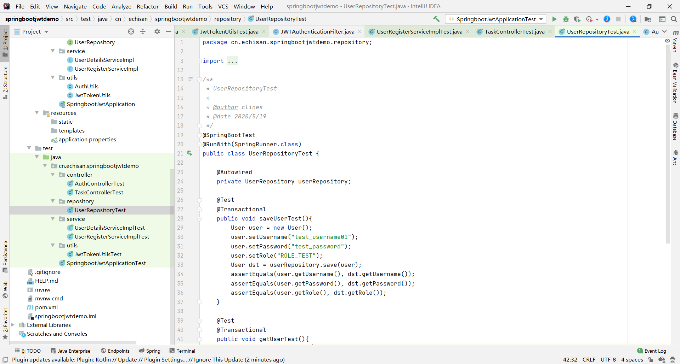
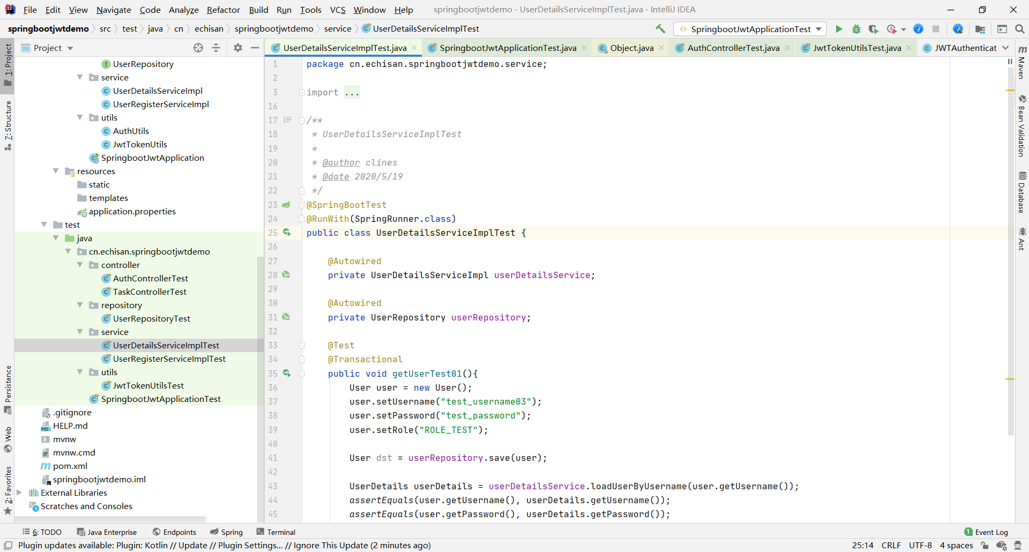
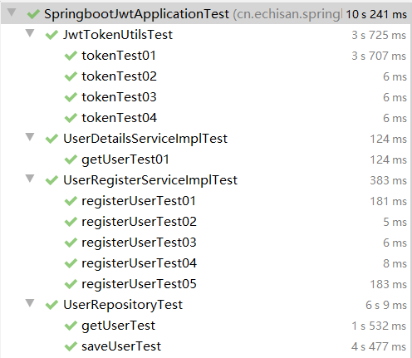
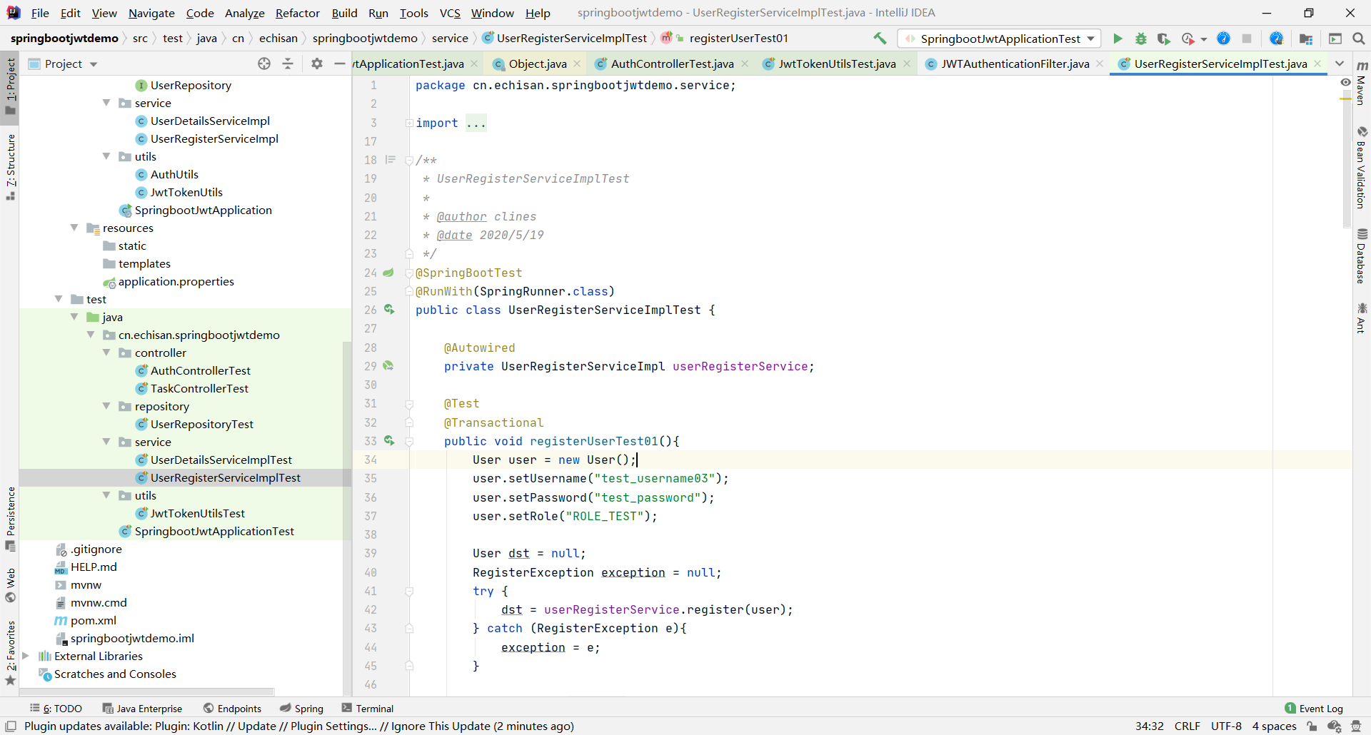
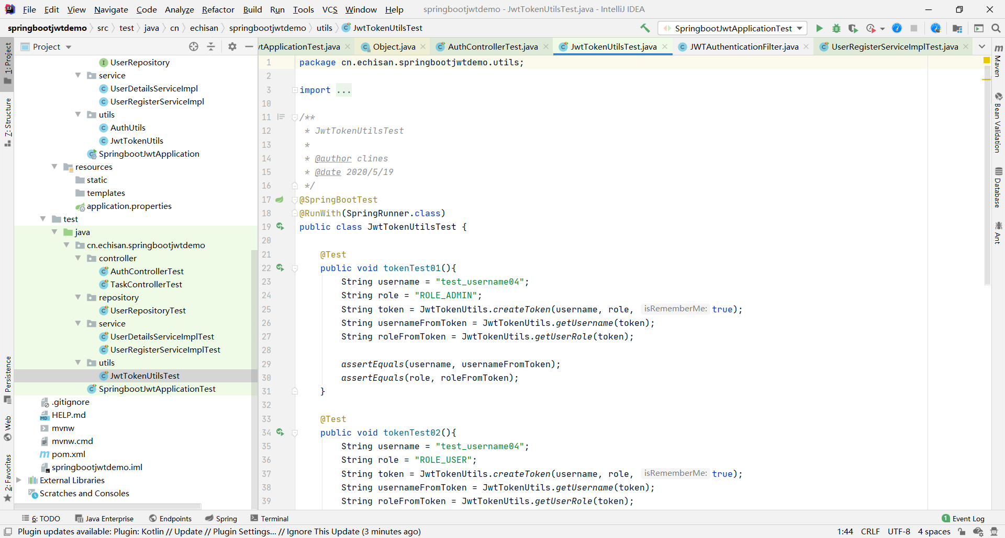
单元测试
其他
UserRepositoryTest.java
UserDetailServiceImplTest.java
设计测试用例
全部通过
UserRegisterServiceImplTest.java
设计测试类
及运行
JwtTokenUtilsTest.java
覆盖率测试
边界测试
行代码
运行效能测试
Notes:
除了刚刚讲的Controller层的测试外，我们还进行了Service层、Mapper层和工具类的测试，它们的结果也是全部通过的

Slide 17
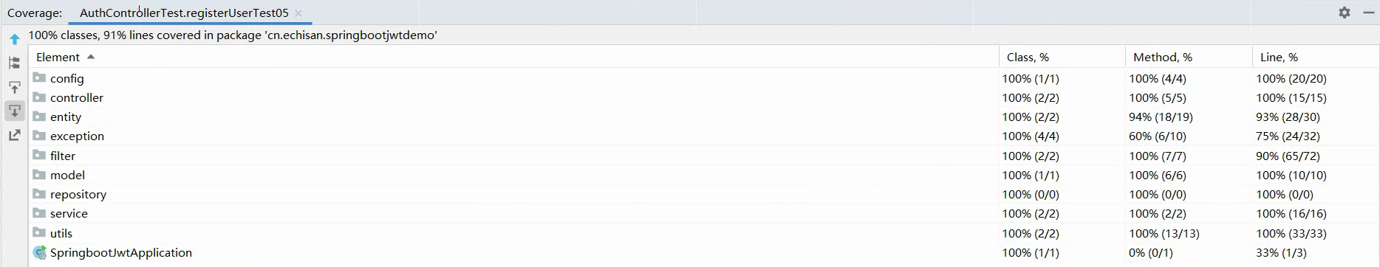
单元测试
设计测试用例
设计测试类
及运行
覆盖率测试
使用IDEA的 Run With Coverage 进行覆盖率测试。除 Entity和Exception外，其他类和方法的覆盖率都达到100%
边界测试
行代码
运行效能测试
Notes:
然后是进行覆盖率测试，可以看到我们的测试用例基本覆盖率所有的类和方法，除了在Entity和Exception外

Slide 18
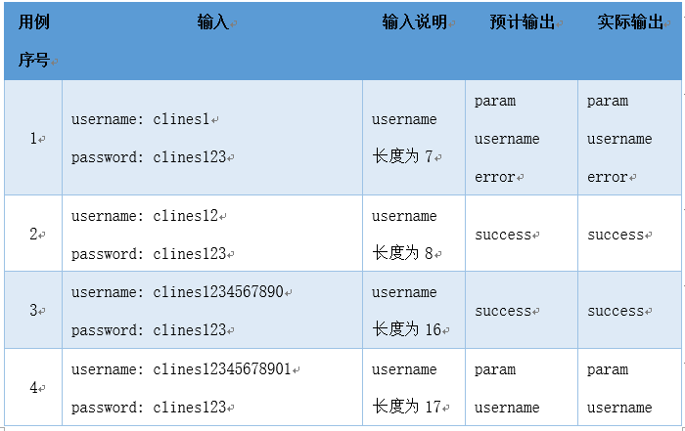
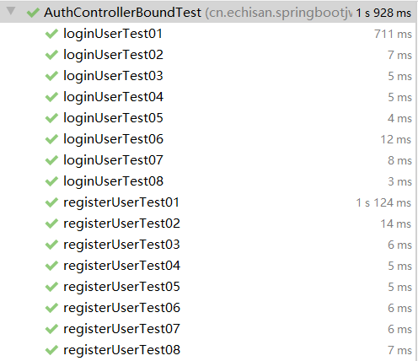
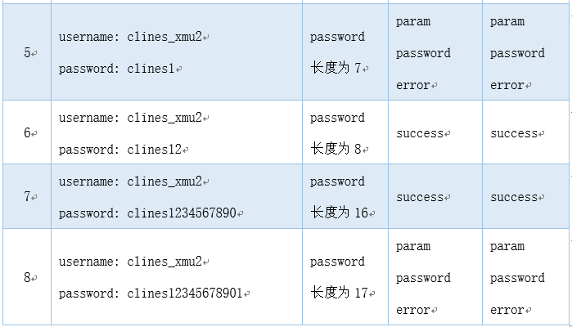
单元测试
注册 & 登录
设计测试用例
设计测试类
及运行
覆盖率测试
边界测试
行代码
运行效能测试
Notes:
接下来是边界测试，对于注册和登录功能而言，要求账号和密码的输入长度为6-16，由此，我们设计了账号和密码长度分别为7，8，16，17的测试用例进行边界测试，测试结果都是通过的

Slide 19
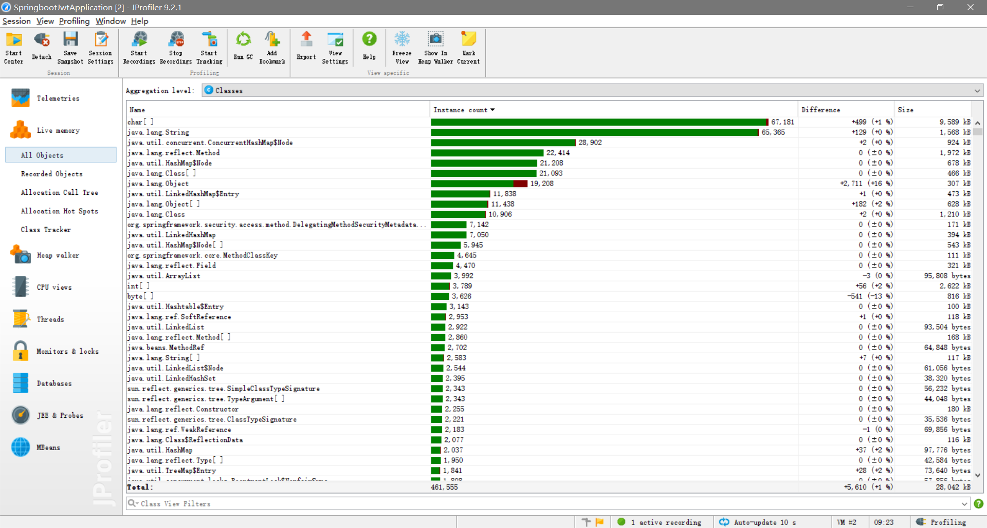

单元测试
执行GC前
设计测试用例
设计测试类
及运行
不存在内存泄漏问题
覆盖率测试
边界测试
执行GC后
行代码
运行效能测试
Notes:
然后是行代码效能测试，我们使用JProfiler进行测试，如图所示，在进行垃圾回收前，存在部分 char 和 object 没有被释放。在执行垃圾回收后，我们可以发现这些对象占用的内存空间都被释放了，这表明该系统不存在内存泄漏问题

Slide 20
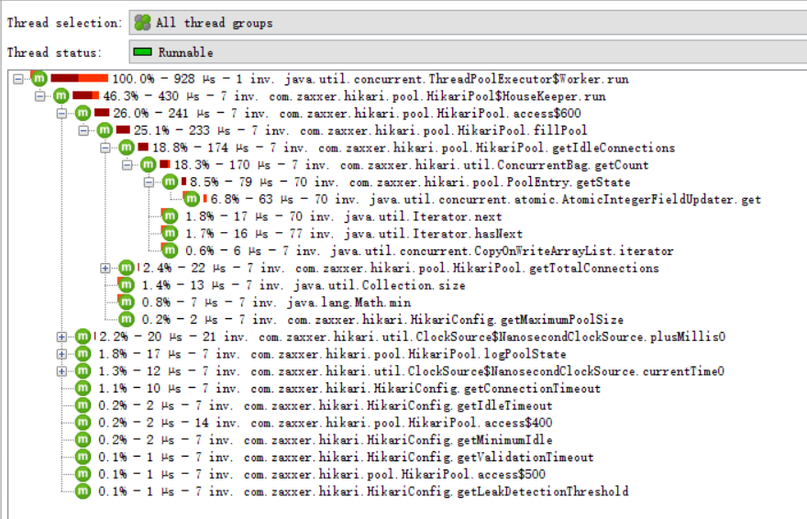
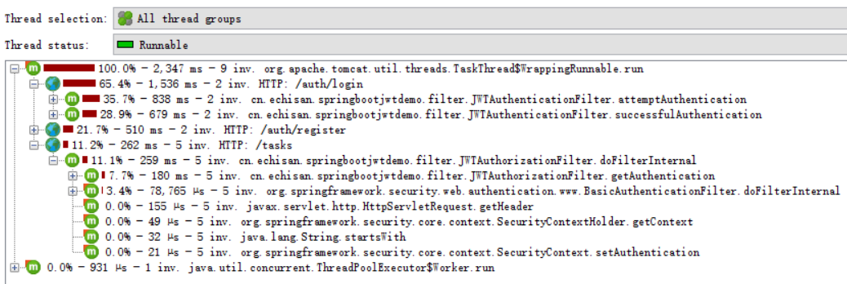
单元测试
CPU检测
设计测试用例
Junit4
设计测试类
及运行
覆盖率测试
边界测试
Postman
行代码
运行效能测试
Notes:
除了关于于内存泄漏问题外，我们还对CPU运行时间进行观察，使用Junit4运行测试用例时，可以发现系统占用CPU的大部分时间用于进行数据库连接和查询操作
使用Postman进行真实访问时，发现系统占用CPU的大部分时间集中在请求的过滤上
比较两种情况，我觉得Postman得出的结果更符合情况，因为实际环境中，大部分请求都是在登录后对系统进行操作，所以JWT授权过滤是改权限系统最主要的瓶颈之一

Slide 21

PART 2
功能测试

Slide 22
功能模块划分
以注册为例的等价类划分
postman自动化参数测试
带断言的自动化测试
PART 2
功能测试

Slide 23

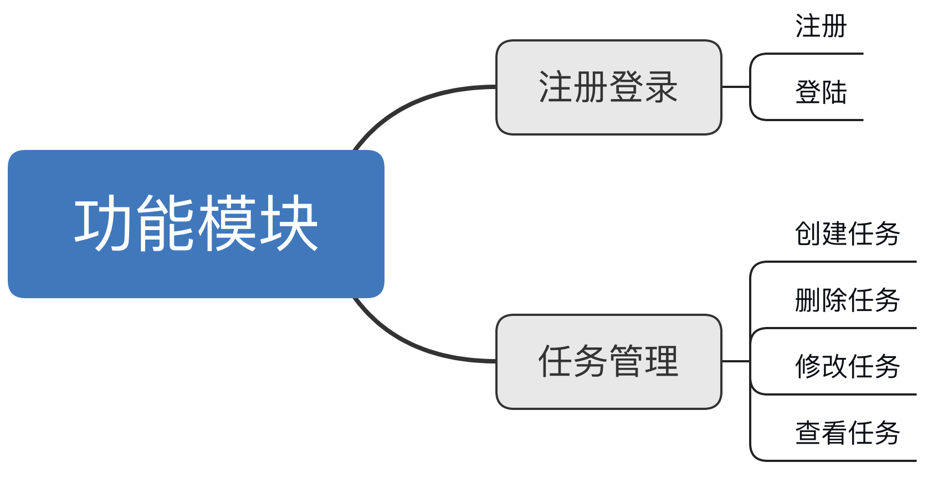
1.功能模块划分

Slide 24

2.以注册为例的等价类划分
注册功能
功能描述：
通过用户名和密码进行注册。用户名和密码必须限制在8-16位，且不可重复注册。
输入格式：JSON
{
“username”:“XXXXX”,
“password”:“XXXXXX”
}

Slide 25
2.以注册为例的等价类划分
分类 | username | password | 描述
正常测试用例 | admin1111 | admin1111 | 正常
正常测试用例 | admin2222 | admin1111 | 相同密码不同用户名
异常测试用例 |  | admin1111 | 无用户名
异常测试用例 | admin1111 |  | 无密码
异常测试用例 | admin1111 | 1 | 密码过短
异常测试用例 | admin1111 | 123456789123456789 | 密码过长
异常测试用例 | 1 | admin1111 | 用户名过短
异常测试用例 | 1234567899123456789 | admin1111 | 用户名过长
异常测试用例 | admin1111 | admin1111 | 重复注册
边缘测试用例 | 12345678 | 12345678 | 8位，8位
边缘测试用例 | 1234567 | 12345678 | 7位，8位
边缘测试用例 | 12345678 | 1234567 | 8位，7位
边缘测试用例 | 1234567812345678 | 1234567812345678 | 16位，16位
边缘测试用例 | 12345678123456789 | 1234567812345678 | 17位，16位
边缘测试用例 | 1234567812345678 | 12345678123456789 | 16位，17位

Slide 26

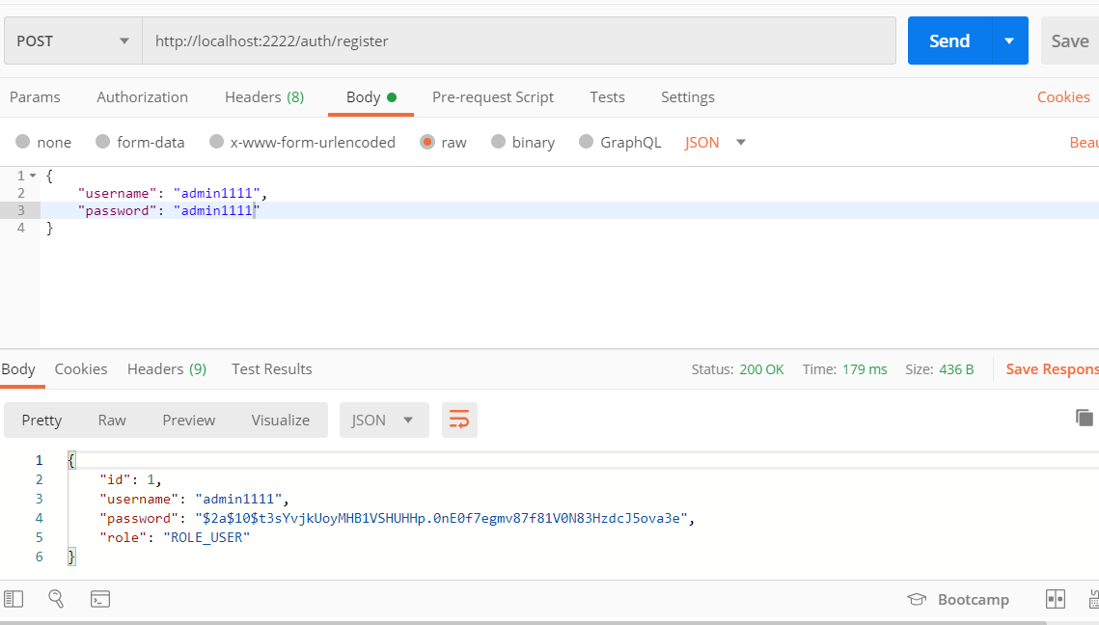
正常测试用例1
输入：用户名“admin1111”，密码“admin1111”
预计输出：用户id，用户名，加密后的用户密码，用户角色
实际输出：

Slide 27
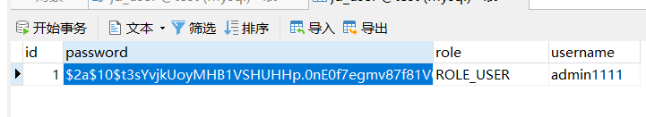
正常测试用例1
输入：用户名“admin1111”，密码“admin1111”
预计输出：用户id，用户名，加密后的用户密码，用户角色
检查数据库，用户存在:

Slide 28
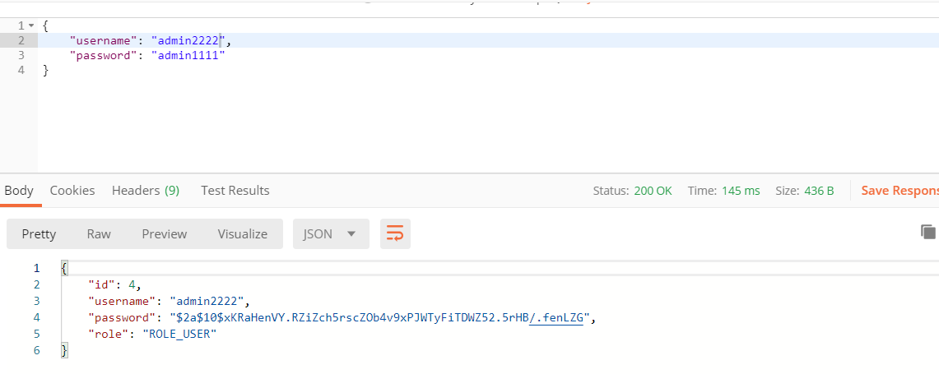
正常测试用例2
输入：用户名“admin2222”，密码“admin1111”（重密码不重名）
预计输出：用户id，用户名，加密后的用户密码，用户角色
实际输出：

Slide 29
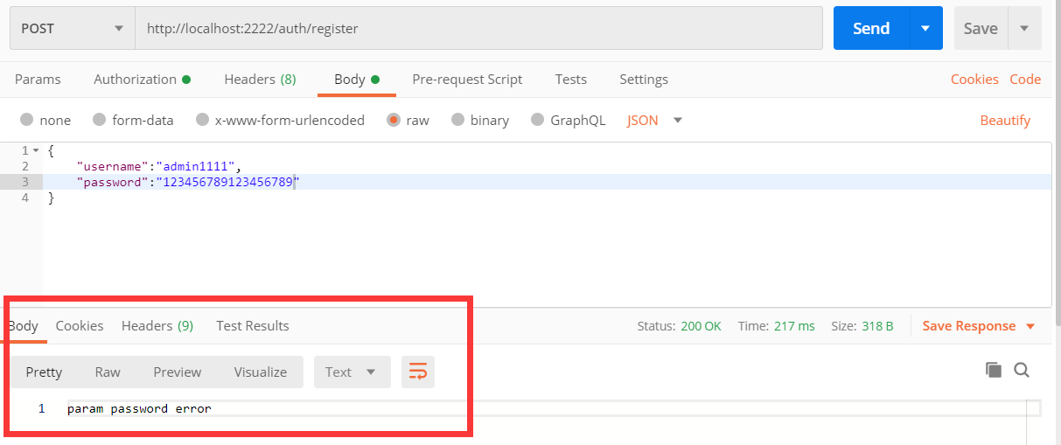
异常测试用例1
输入：用户名“admin1111”，密码“123456789123456789”
预计输出：密码错误（过长）
实际输出：

Slide 30
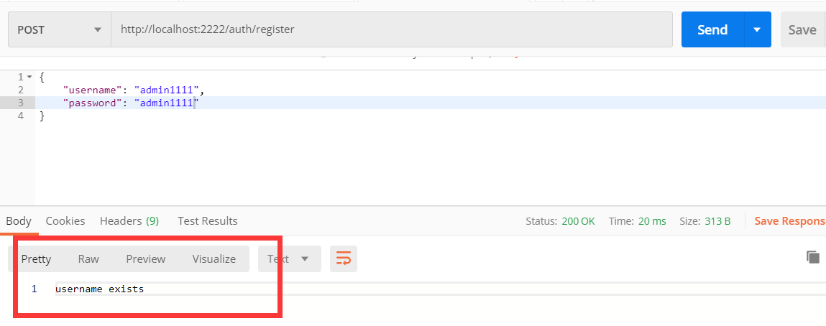
异常测试用例2
输入：用户名“admin1111”（已存在）密码“admin1111”
预计输出：用户已存在
实际输出：

Slide 31
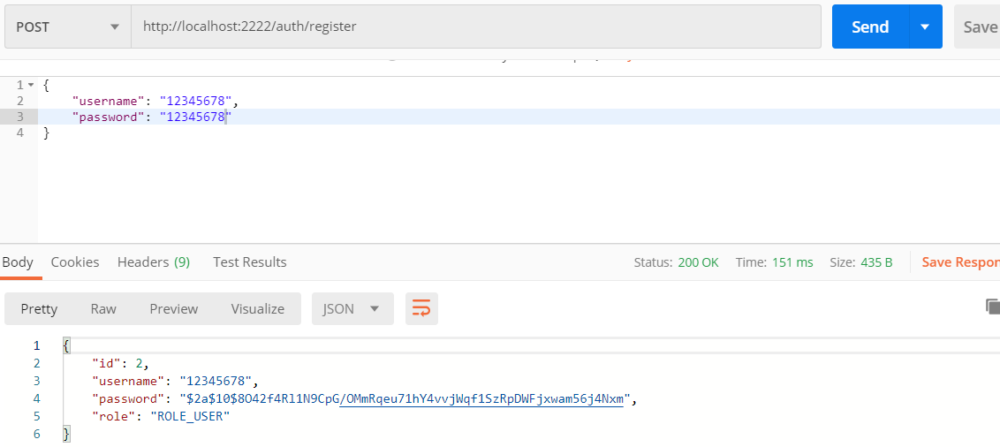
边缘测试用例1
输入：用户名“12345678”密码“12345678”
预计输出：用户id，用户名，加密后的用户密码，用户角色
实际输出：

Slide 32
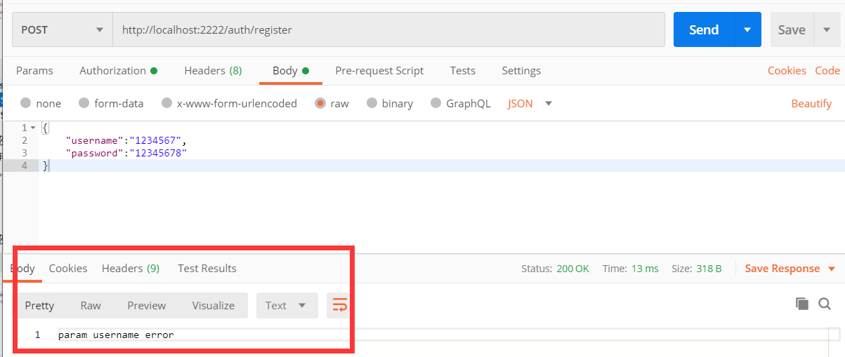
边缘测试用例2
输入：用户名“1234567”密码“12345678”
预计输出：用户名过短，插入失败
实际输出：

Slide 33

3.Postman
自动化参数测试

Slide 34

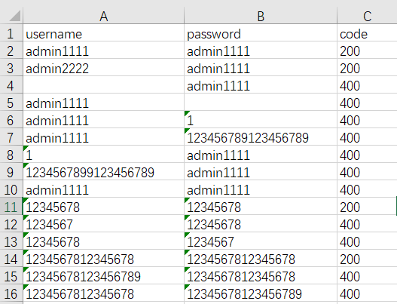
步骤1
首先是使用csv设计自动化测试参数表，共设计了15个不同的测试用例

Slide 35
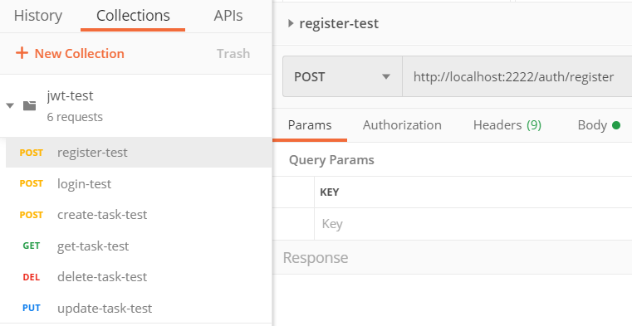
步骤2
使用postman创建一个新的collection，将相应的指令与请求一一置入

Slide 36
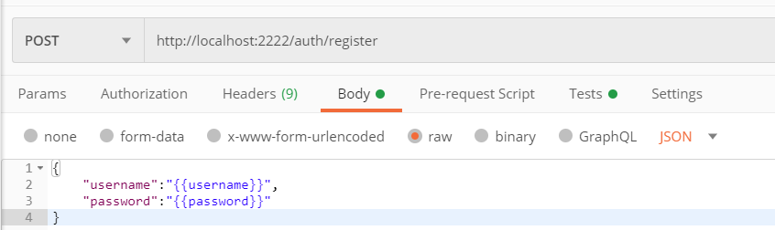
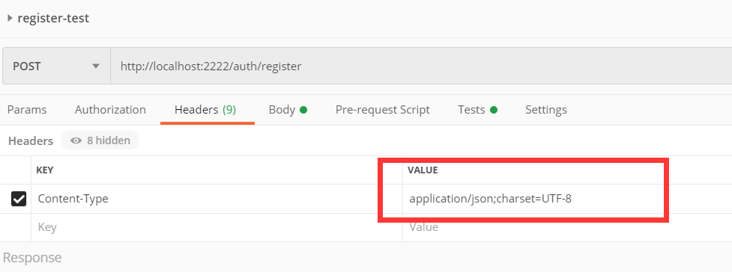
步骤3
注册，在Body中设置参数化传输操作，并在头部指定传输格式为json

Slide 37
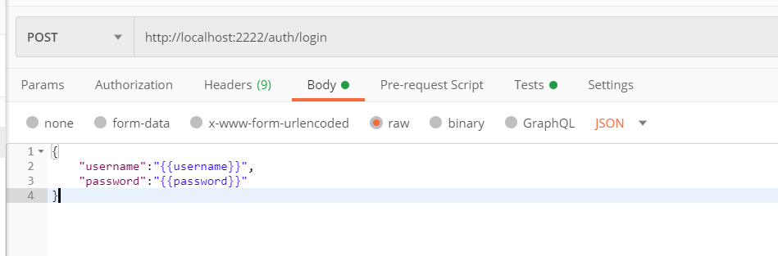
步骤4
登录任务，在Body中设置参数化传输操作，并在头部指定传输格式为json，同时为整个测试设置一个环境“all-test“，并输入全局的测试使用变量”token“，使用代码截取token，并为全局变量赋值，使得后续的增删查改都可以正常进行。
参数化登录：

Slide 38
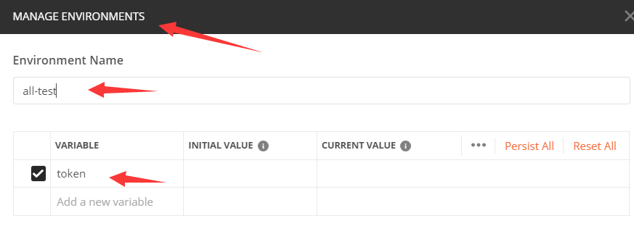
步骤4
登录任务，在Body中设置参数化传输操作，并在头部指定传输格式为json，同时为整个测试设置一个环境“all-test“，并输入全局的测试使用变量”token“，使用代码截取token，并为全局变量赋值，使得后续的增删查改都可以正常进行。
设置环境All-test，包含环境变量Token

Slide 39
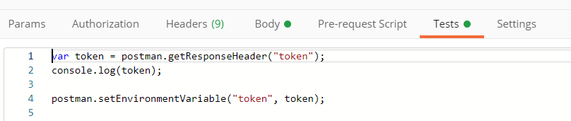
步骤4
登录任务，在Body中设置参数化传输操作，并在头部指定传输格式为json，同时为整个测试设置一个环境“all-test“，并输入全局的测试使用变量”token“，使用代码截取token，并为全局变量赋值，使得后续的增删查改都可以正常进行。
截取Token并为环境变量赋值

Slide 40
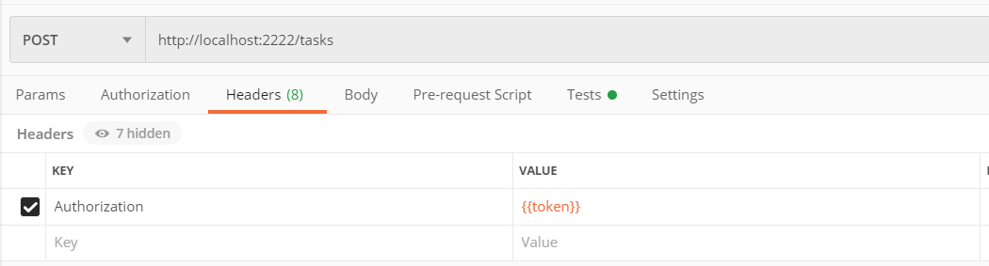
步骤5
创建任务：在headers中添加Authorization，读取token环境变量。删除任务，修改任务，查询任务采取相同的方法进行鉴权操作

Slide 41

步骤6
自动的参数化测试，使用collection进行集成的测试。

Slide 42

步骤6
选择测试环境，选择测试参数表，设置测试顺序

Slide 43

步骤6
预览测试参数表

Slide 44

步骤6
测试前数据库

Slide 45

步骤6
通过15轮90个测试

Slide 46

步骤6
测试总结

Slide 47

步骤6
可在控制台中查询任意轮次的测试具体详情，request body 以及 response body

Slide 48

步骤6
检查插入后的数据库，确有4条正常样例成功插入数据

Slide 49

4.带断言的自动化测试

Slide 50
4.带断言的自动化测试
上述自动化测试仅是对请求的发送与响应做出测试。
即是说客户端发送一条请求，只要发送格式合理，无论是否通过，都一定会收到服务端返回的响应反馈。但是不对返回的请求是否为通过做测试。
接下来通过代码分别为六个测试增加断言，以判断发送的请求得到了服务端的正确性/通过性测试。

Slide 51


注册
登陆
检查返回的ROLE是否为“ROLE_USER”
检查登陆状态码是否为200

Slide 52




新增
获取
删除
更新
检查返回消息字符串是否包含“创建了”
检查返回消息字符串是否包含“列表”
检查返回消息字符串是否包含“删除”
检查返回消息字符串是否包含“更新”

Slide 53

4.增加断言后的检测结果
4个测试用例可以通过注册功能，这与我们预期的正常测试用例数量相等。
5个测试用例可以通过登陆（原因：有一个用来测试重复注册的用例可以通过登陆测试）

Slide 54
4.增加断言后的检测结果
所有成功登录的测试用例可以通过获取和修改任务测试。
没有测试用例可以通过新增和删除任务的测试。

Slide 55

4.增加断言后的检测结果
原因：项目代码中要求，新增和删除操作必须要是管理员才可以进行。

Slide 56

4.增加断言后的检测结果
但是注册时会把所有人的角色设置为USER，所以自动化测试没有可以通过增删的测试用例。

Slide 57


PART 4
性能测试

Slide 58
1
测试环境
录制测试脚本，增加事务、检查点
2
录制脚本
录制测试脚本，增加事务、检查点
测试内容
3
测试设置
并发用户数等
4
结果分析
对性能测试结果进行分析

Slide 59
性能测试
测试环境
测试环境
数据库
MYSQL 8.0.16
录制脚本
CPU
Intel® Core™ i5-7300HQ CPU @2.50GHZ
测试设置
操作系统
Windows 10
结果分析
内存
16G

Slide 60

性能测试
录制脚本并参数化（注册）
测试环境
录制脚本
测试设置
结果分析

Slide 61

性能测试
录制脚本并参数化（登录、创建、访问任务）
测试环境
录制脚本
测试设置
结果分析

Slide 62
性能测试
录制脚本并参数化（登录、创建、访问任务）
测试环境
录制脚本
测试设置
结果分析

Slide 63

性能测试
录制脚本并参数化（登录、创建、访问任务）
测试环境
录制脚本
测试设置
结果分析

Slide 64


性能测试
测试环境
录制脚本
测试设置
结果分析

Slide 65

性能测试
注册
测试环境
录制脚本
测试设置
结果分析

Slide 66

性能测试
注册
测试环境
录制脚本
测试设置
结果分析

Slide 67

性能测试
注册
测试环境
录制脚本
测试设置
结果分析

Slide 68

性能测试
注册
测试环境
录制脚本
测试设置
结果分析

Slide 69

性能测试
注册
测试环境
录制脚本
测试设置
结果分析

Slide 70

性能测试
注册
测试环境
录制脚本
测试设置
结果分析

Slide 71

性能测试
登录、创建、浏览任务
测试环境
录制脚本
测试设置
结果分析

Slide 72

性能测试
登录、创建、浏览任务
测试环境
录制脚本
测试设置
结果分析

Slide 73

性能测试
登录、创建、浏览任务
测试环境
录制脚本
测试设置
结果分析

Slide 74

性能测试
登录、创建、浏览任务
测试环境
录制脚本
测试设置
结果分析

Slide 75

性能测试
登录、创建、浏览任务
测试环境
录制脚本
测试设置
结果分析

Slide 76

性能测试
登录、创建、浏览任务
测试环境
录制脚本
测试设置
结果分析

Slide 77
感谢倾听 欢迎指正
结分析

